Slide 1
2021 0604 課程
一生活
三國語
四數學

Slide 2
2021 0604 課程
一生活
三國語
四數學

Slide 3
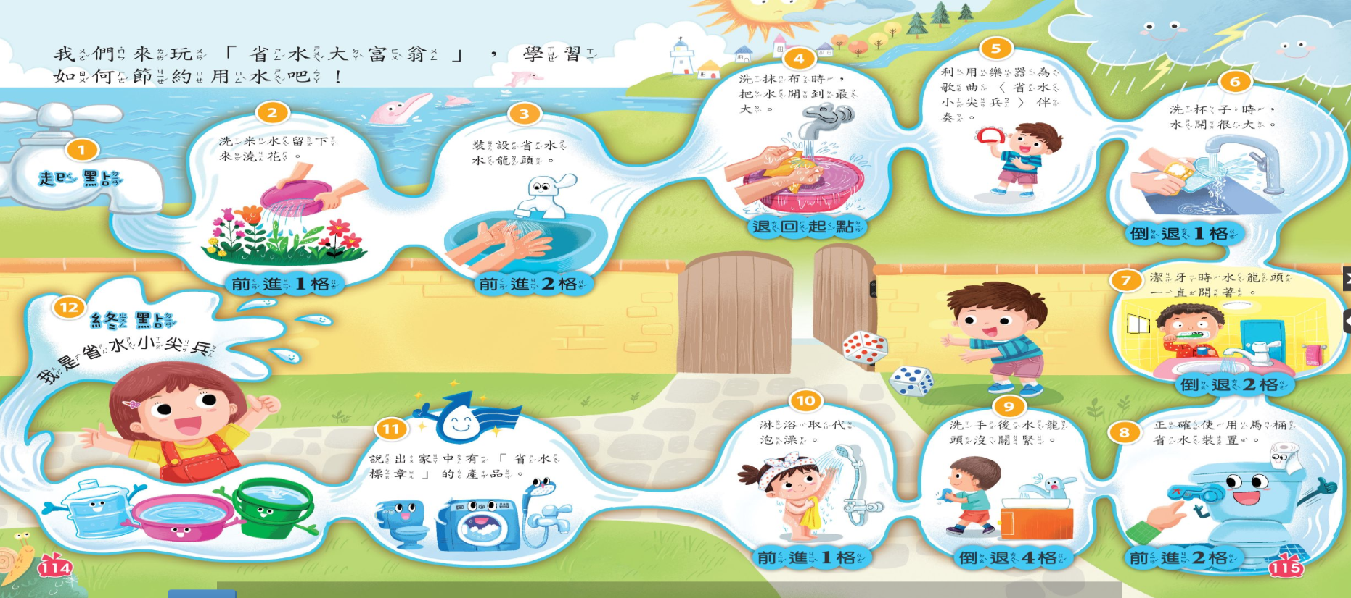

Slide 4
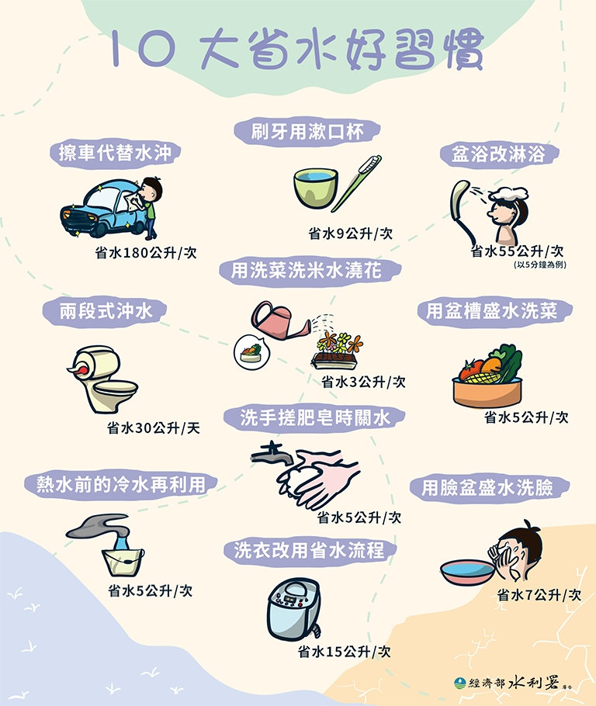

Slide 5
現在換你製作新的遊戲囉！ 就像下方的圖一󠇡樣， 請畫連續12個格子󠇡在空󠇡白紙上， 並將你學到的省水好習慣填入，
完成後，就可以與家人一󠇢起玩囉！

Slide 6
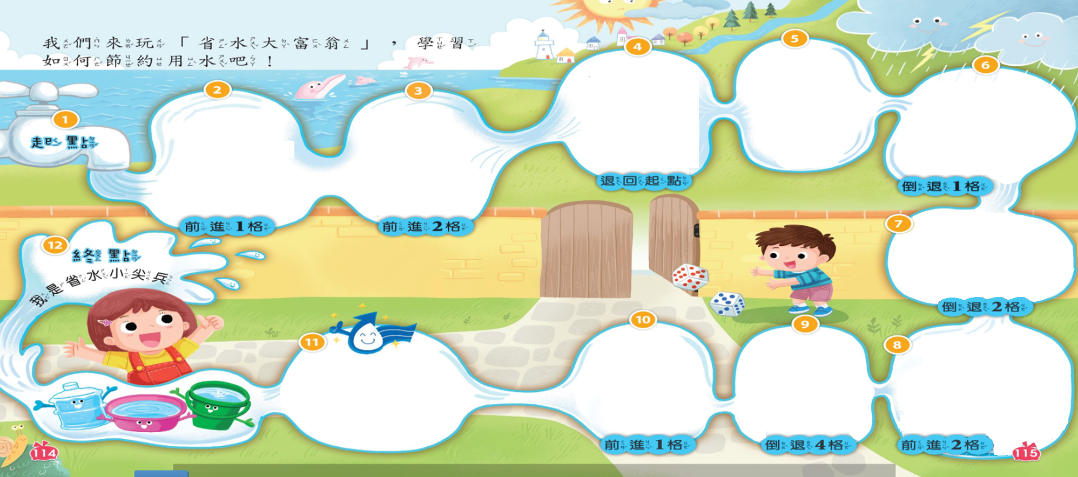

Slide 7
參考影片：省水觀念從小扎根https://www.youtube.com/watch?v=f5kVXL6c3Pw
參考影片：省水標章宣導片 https://www.youtube.com/watch?v=2uuDKkA7BR8
參考影片：省水大作戰《台客生活實驗》
https://www.youtube.com/watch?v=OTPhHzZQ7lA

Slide 8
2021 0604 課程
一生活
三國語
四數學

Slide 9
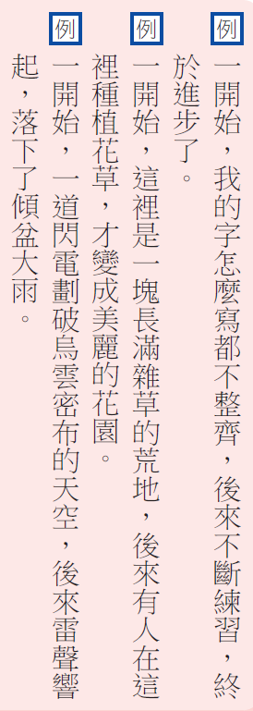
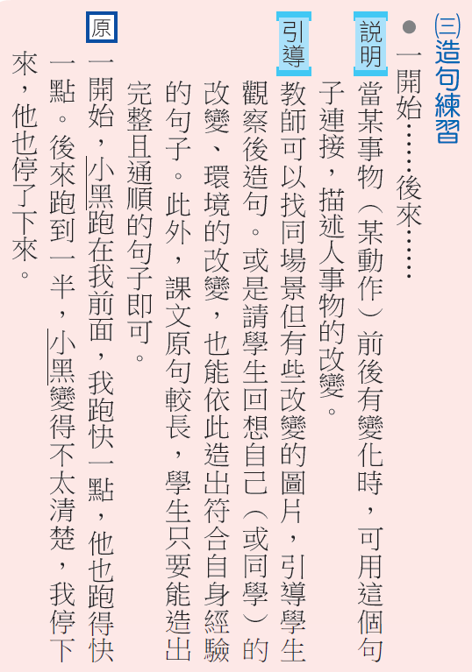

Slide 12
2021 0604 課程
一生活
三國語
四數學

Slide 14
教學動畫
https://webetextbook.knsh.com.tw/Ebookviewer2/AFile/AFile.html?bookId=2101211236197&AFileMovie=278aba87-44fd-49ff-bd91-8a2a06a4207a
教學動畫
https://webetextbook.knsh.com.tw/Ebookviewer2/AFile/AFile.html?bookId=2101211236197&AFileMovie=1d0ec9a0-8c19-4c60-bd04-809146460aed
教學動畫
https://webetextbook.knsh.com.tw/Ebookviewer2/AFile/AFile.html?bookId=2101211236197&AFileMovie=38cbaf24-e229-47f4-b027-0c577a671961
教學動畫
https://webetextbook.knsh.com.tw/Ebookviewer2/AFile/AFile.html?bookId=2101211236197&AFileMovie=a8362dbc-12a4-4888-a5fe-c8e38e8a945d

